Slide 1
Использование портфолио в воспитательно-образовательном процессе дошкольной организации как способ анализа индивидуальных достижений детей раннего возраста
Муниципальное дошкольное образовательное учреждение «Детский сад №10»
Выполнила: воспитатель 1 квалификационной категории Егорова Н.В.
г.Владимир

Slide 3
Цель работы:
составление и апробирование портфолио для детей раннего возраста как способа анализа их индивидуальных достижений.

Slide 4
Задачи:
раскрыть сущность, значение и виды портфолио;
определить возможности применения портфолио в воспитательно-образовательном процессе дошкольной организации как способа анализа индивидуальных достижений детей раннего возраста;
разработать и апробировать портфолио для анализа индивидуальных достижений детей раннего возраста;
составить методические рекомендации для педагогов и родителей по использованию портфолио в воспитательно-образовательном процессе дошкольной организации.

Slide 5
Объект исследования: технология «Портфолио» как способ анализа индивидуальных достижений детей раннего возраста.
Предмет: применение портфолио в воспитательно-образовательном процессе дошкольной организации как способа фиксирования, накопления и оценки индивидуальных достижений ребенка за определенный период.

Slide 6
ПОРТФОЛИО - ЭТО СОВОКУПНОСТЬ УЧЕБНОЙ ИНФОРМАЦИИ И ИНДИВИДУАЛЬНЫХ ДОСТИЖЕНИЙ
К.Ю. Белая

Slide 8
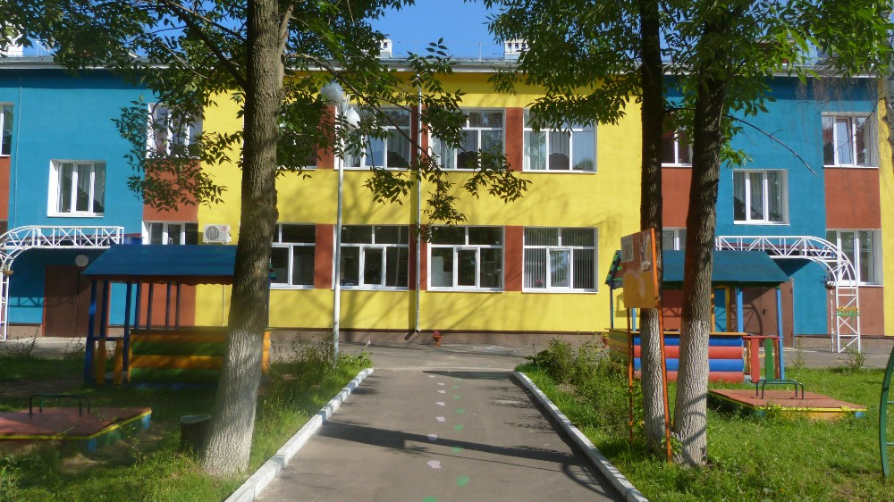
МБДОУ «Детский сад №10» г. Владимир

Slide 9
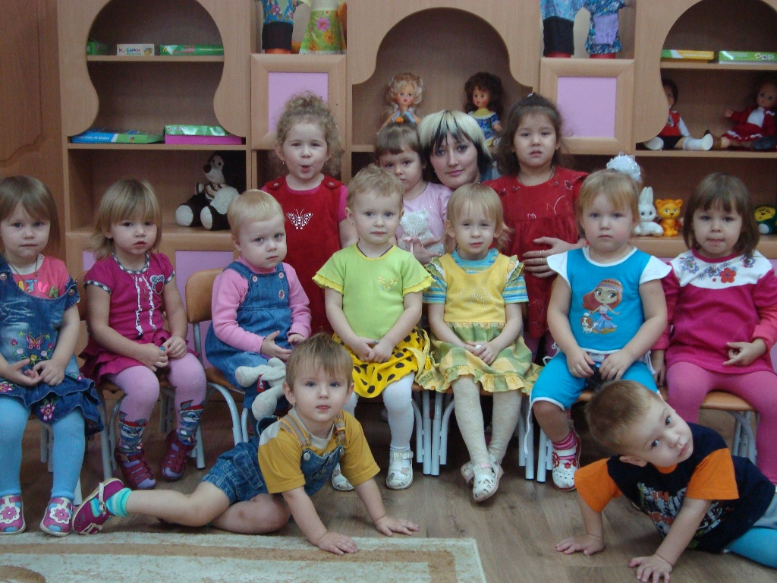

Slide 11
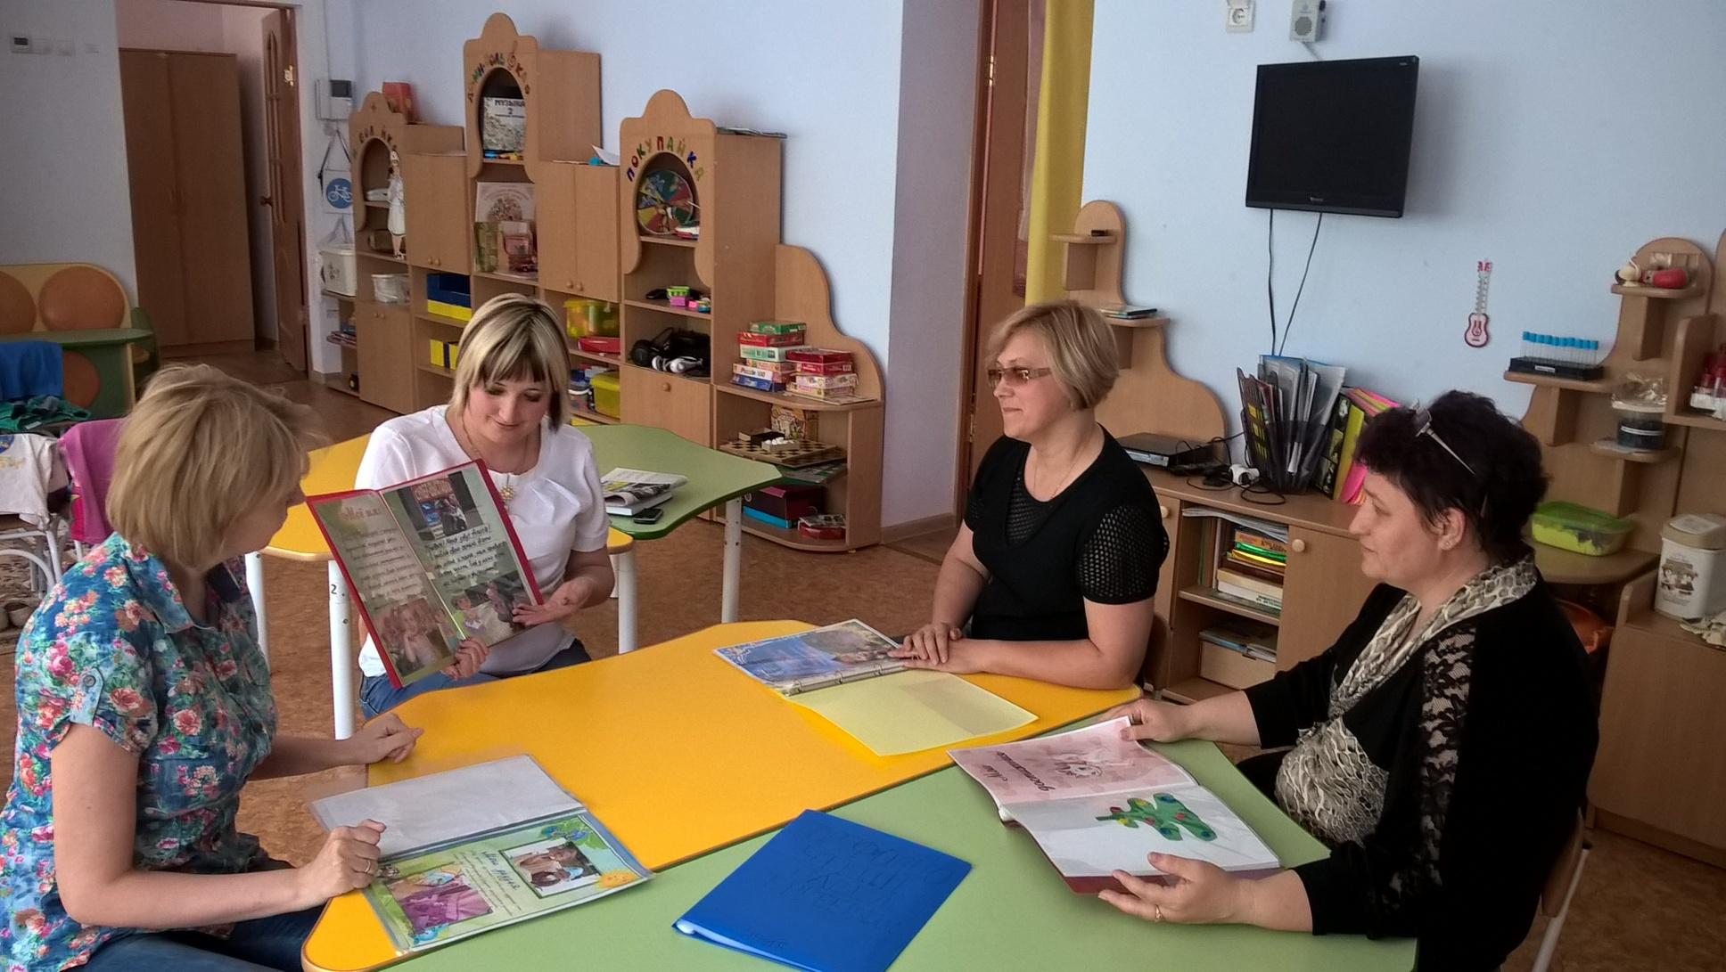

Slide 12
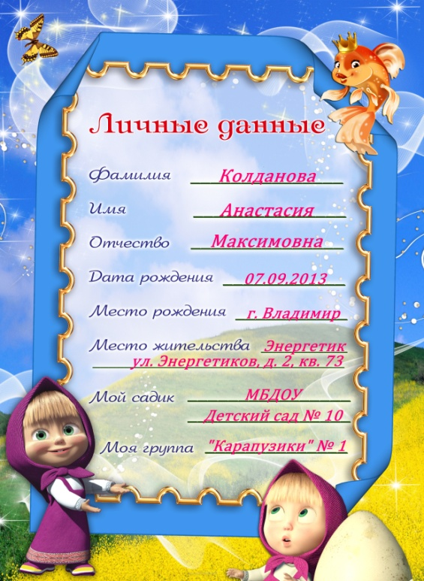
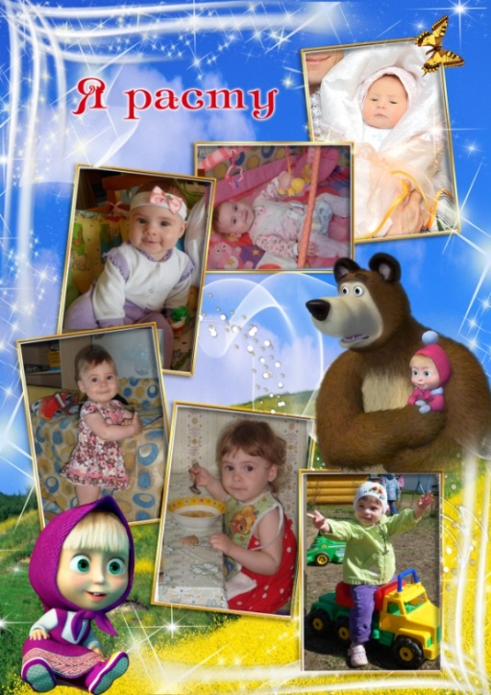

Slide 13
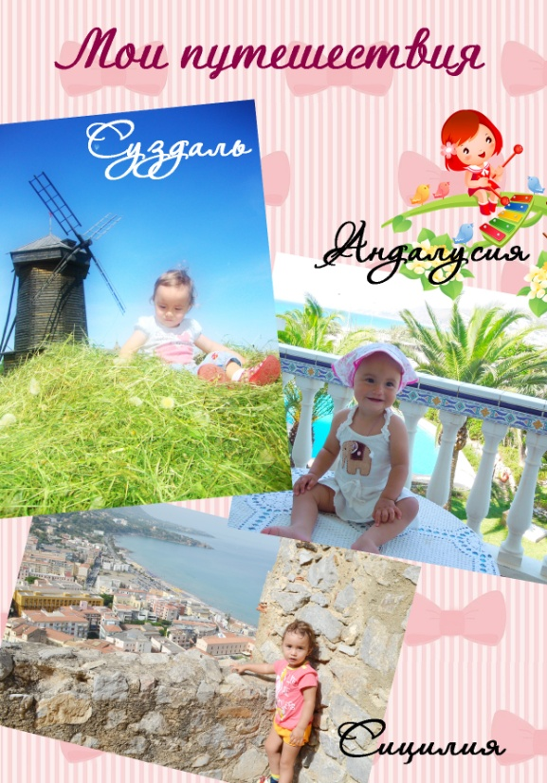
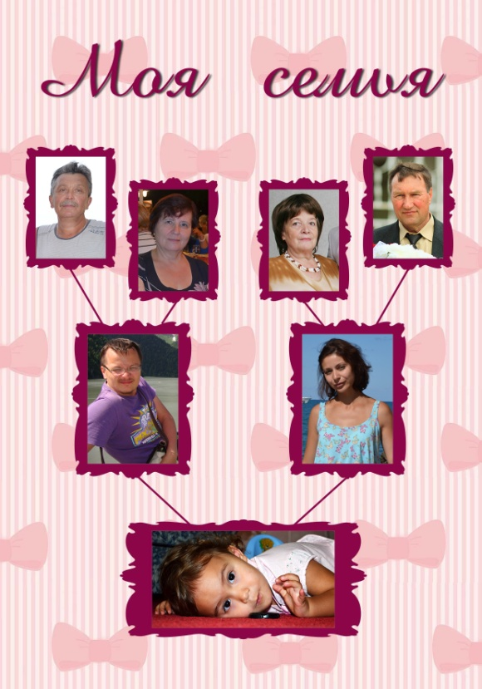
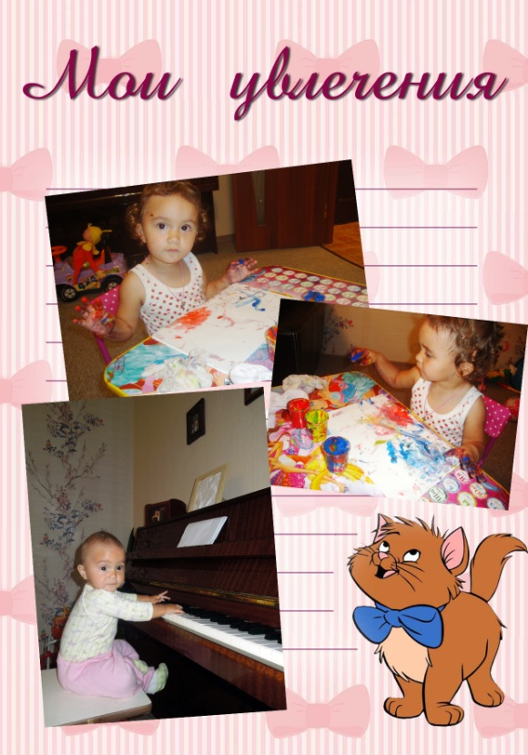

Slide 14
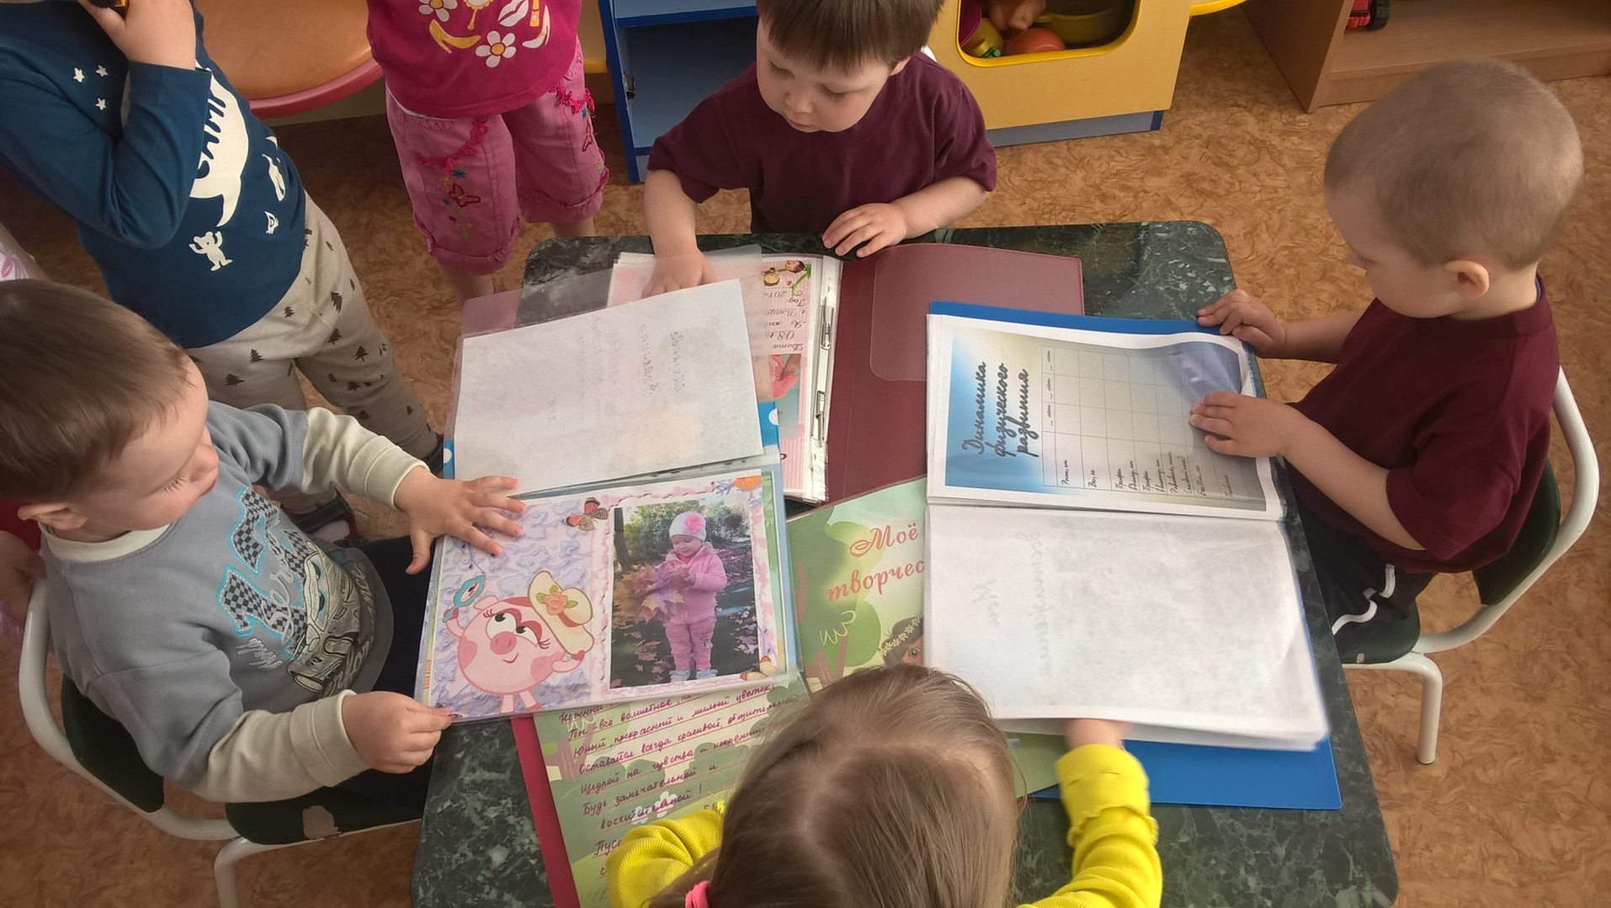

Slide 15
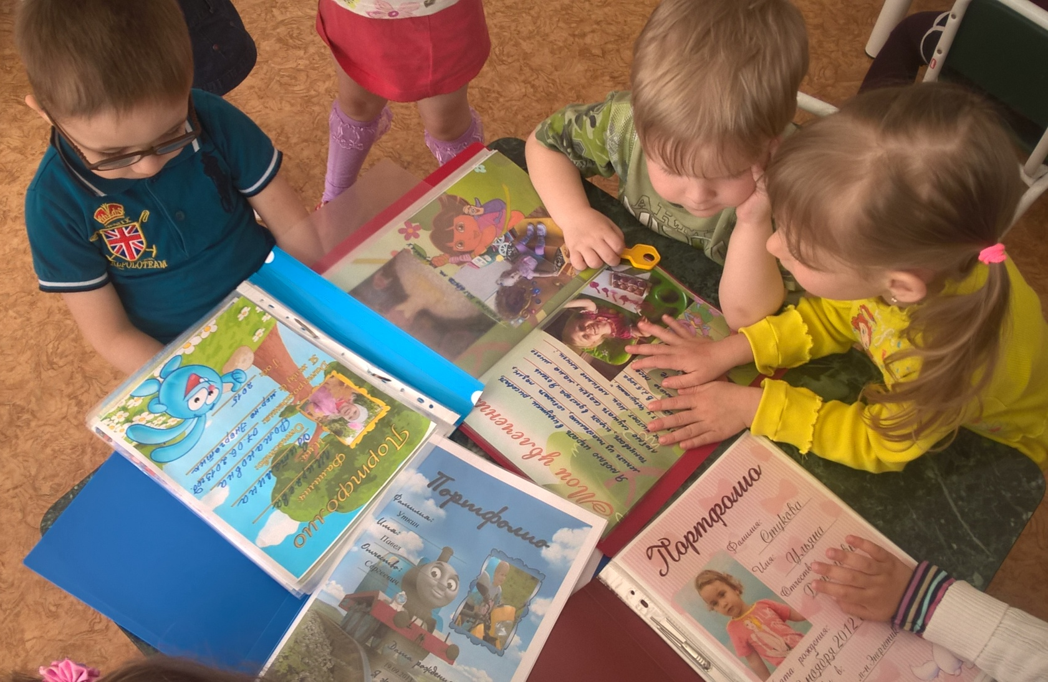

Slide 16
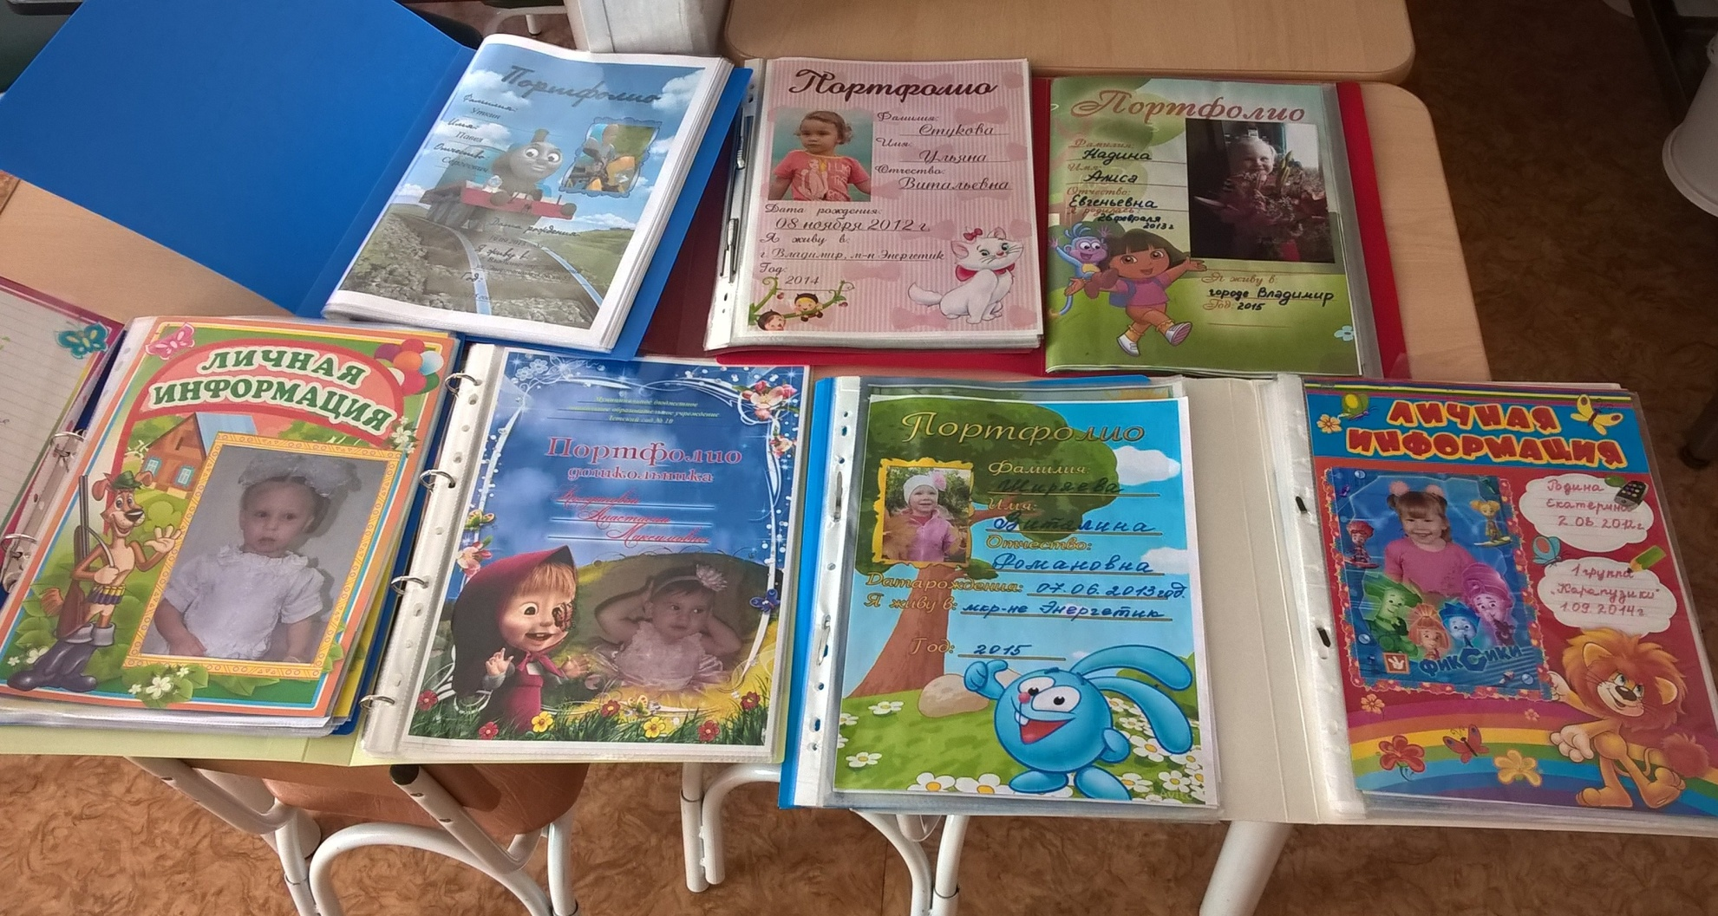
Портфолио детей группы «Карапузики»

Slide 17
Спасибо за внимание!

